Slide 1


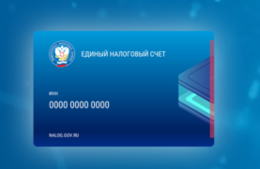
Ведущий специалист-эксперт отдела работы с налогоплательщиками
УФНС России по Ханты-Мансийскому автономному округу – Югре
Сафронова А.А.
О способах получения актуальной информации о ЕНС и особенностях предоставления услуг по бесплатному информированию
2023 ГОД

Slide 2
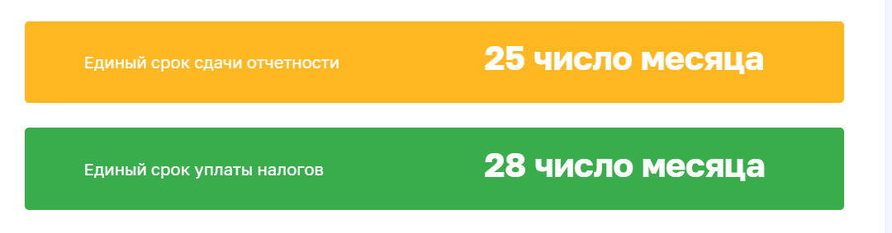
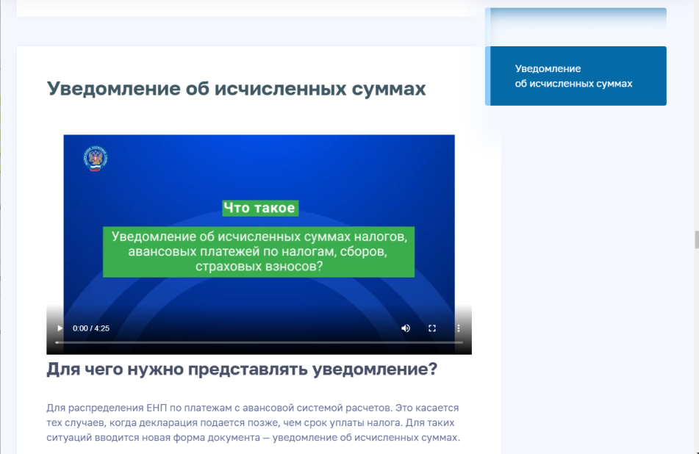
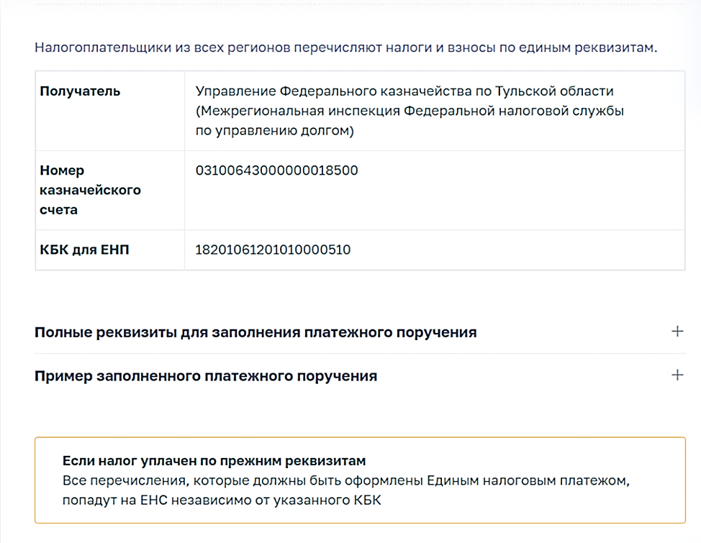
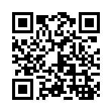
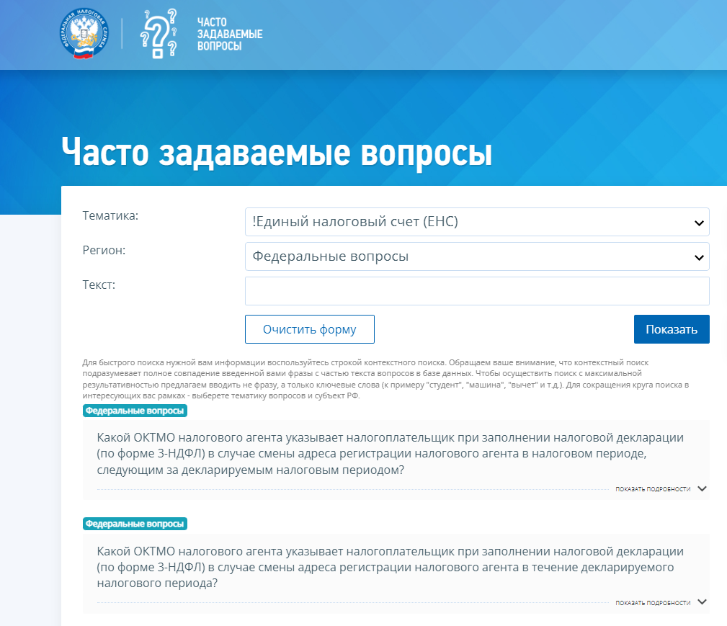
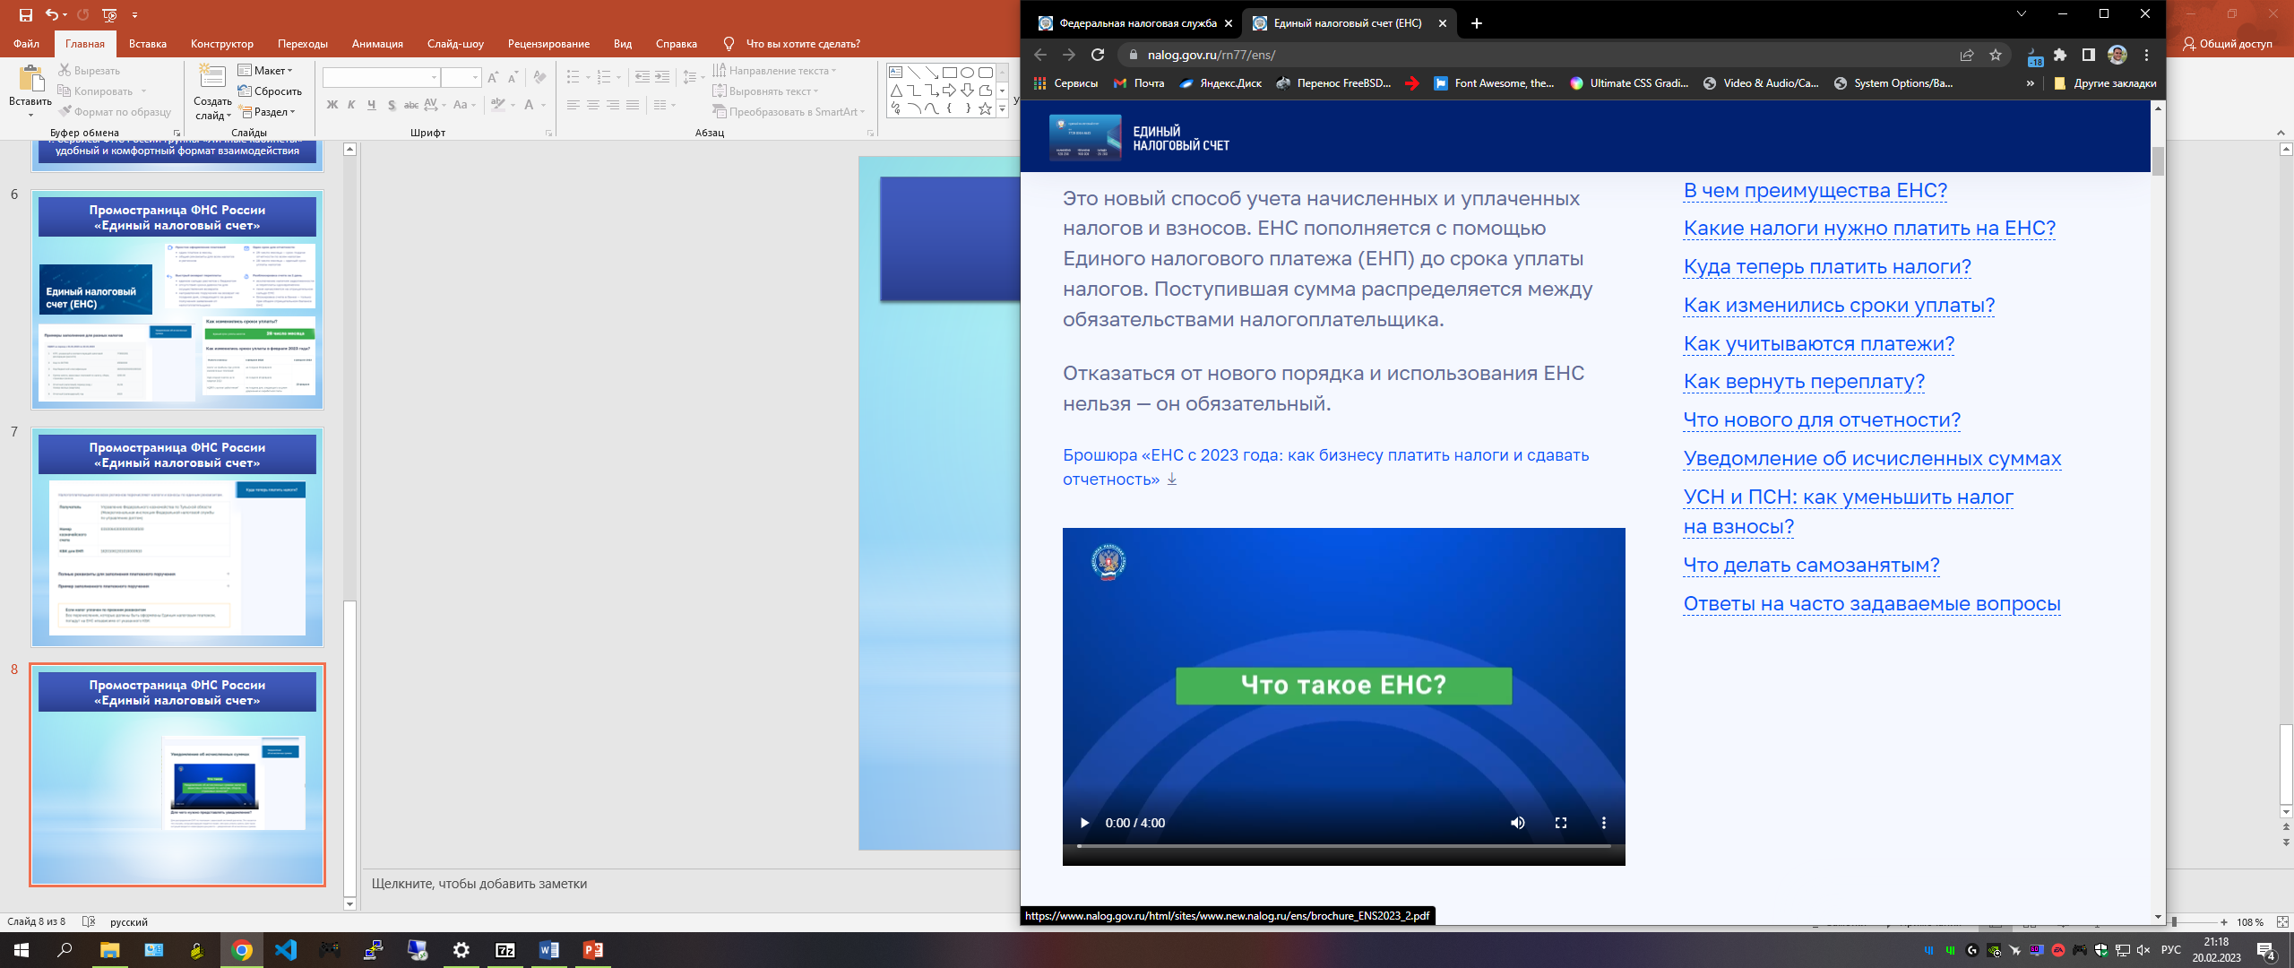
О СПОСОБАХ ПОЛУЧЕНИЯ АКТУАЛЬНОЙ ИНФОРМАЦИИ О ЕНС
ПРОМОСТРАНИЦА ФНС РОССИИ ЕНС
Помогает разобраться в нюансах перехода на ЕНС
4

Slide 3
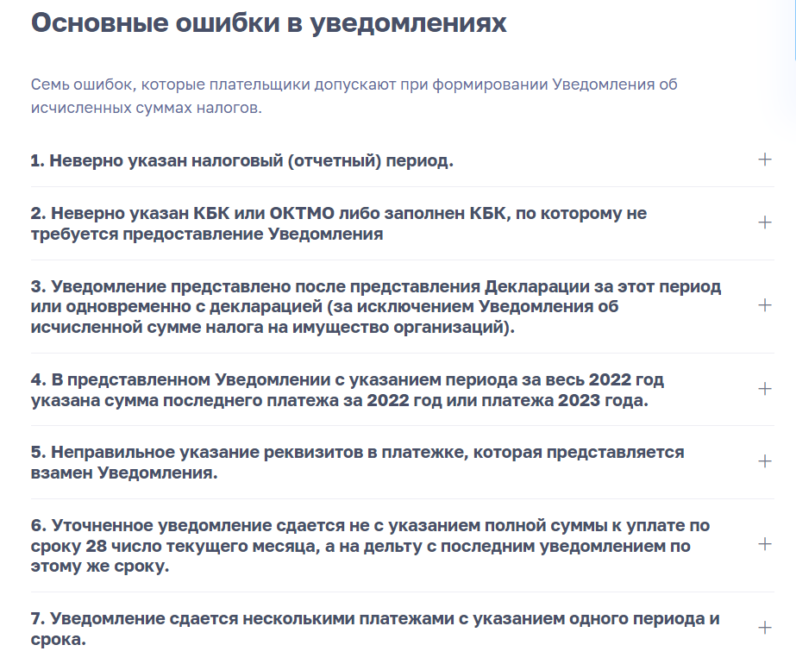
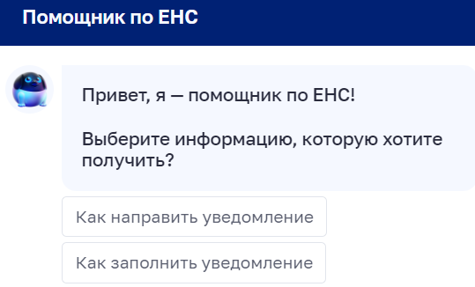
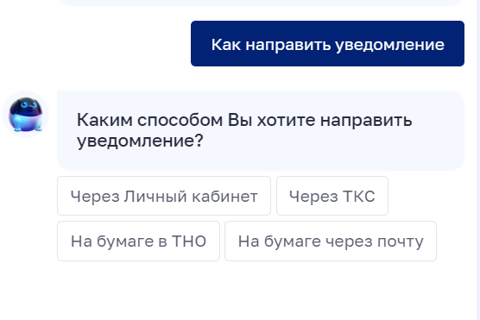
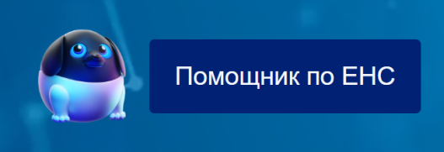
О СПОСОБАХ ПОЛУЧЕНИЯ АКТУАЛЬНОЙ ИНФОРМАЦИИ О ЕНС
РОБОТ-ПОМОЩНИК ПО ЕНС ПОМОЖЕТ НЕ ДОПУСТИТЬ ОШИБКИ
ПРОМОСТРАНИЦА ФНС РОССИИ:ОШИБКИ
5

Slide 4
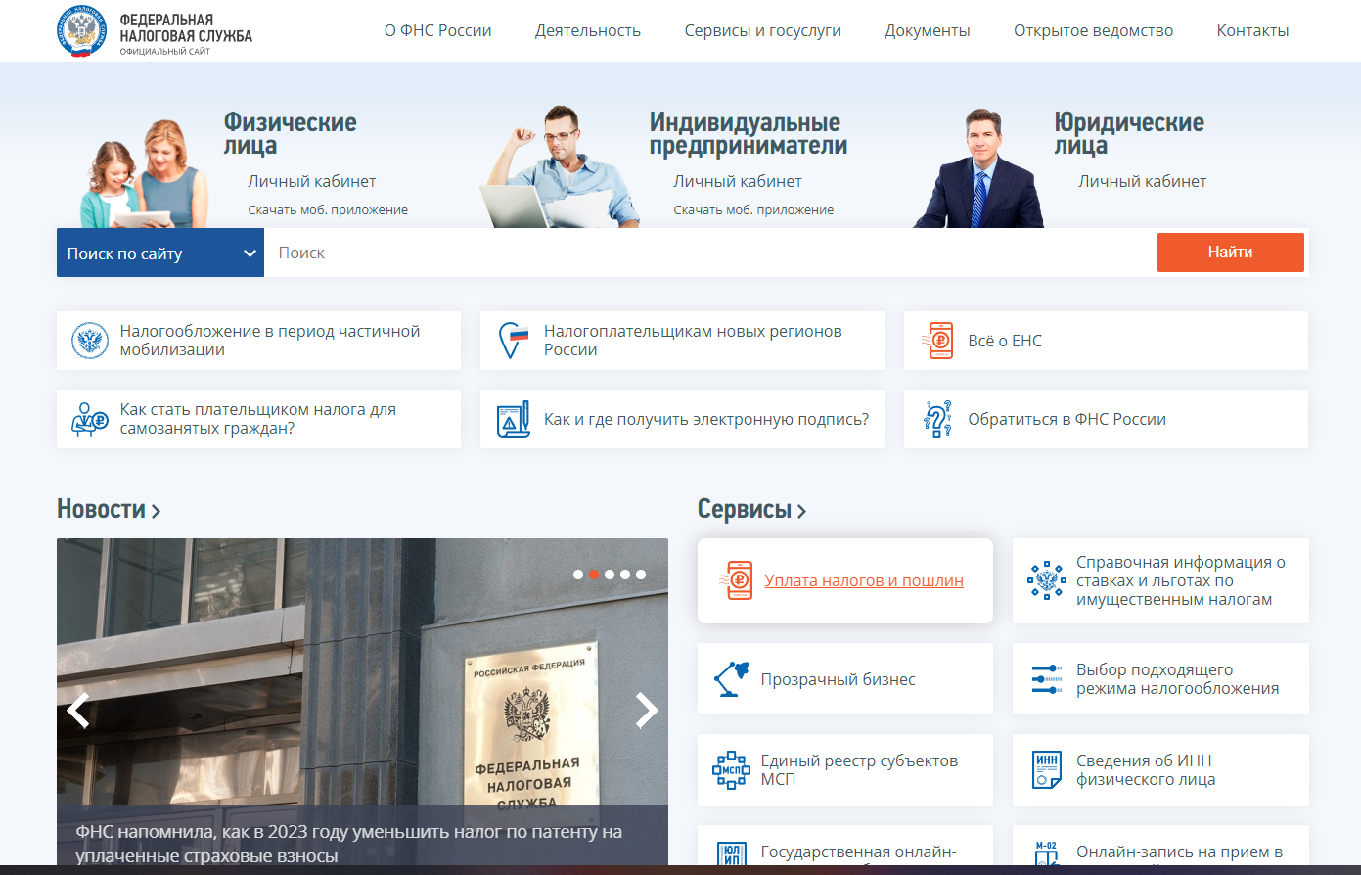
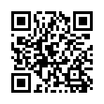
О СПОСОБАХ ПОЛУЧЕНИЯ АКТУАЛЬНОЙ ИНФОРМАЦИИ О ЕНС
СЕРВИС «УПЛАТА НАЛОГОВ И ПОШЛИН»
6

Slide 5
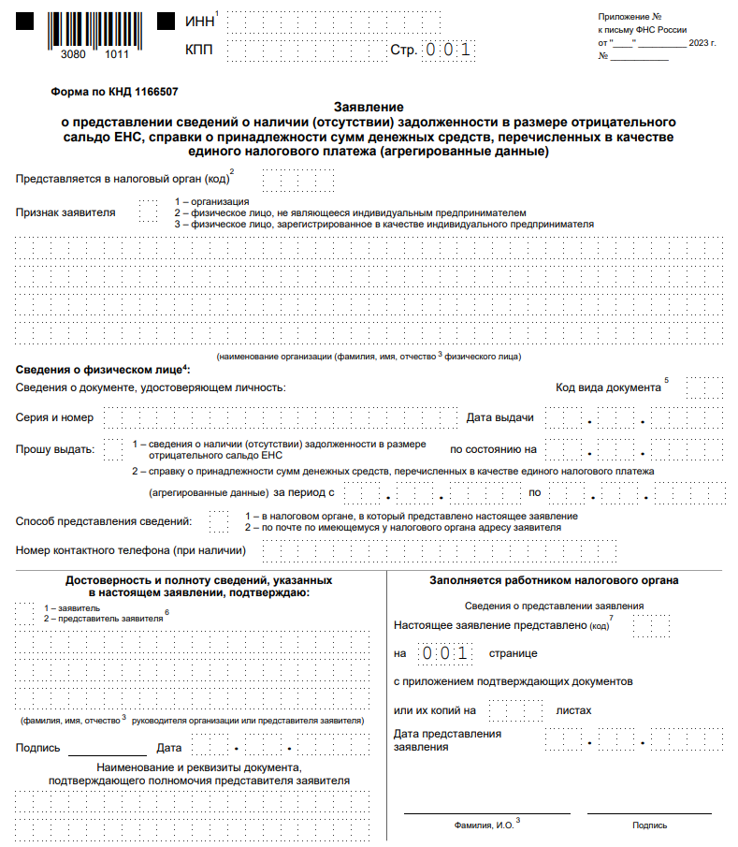
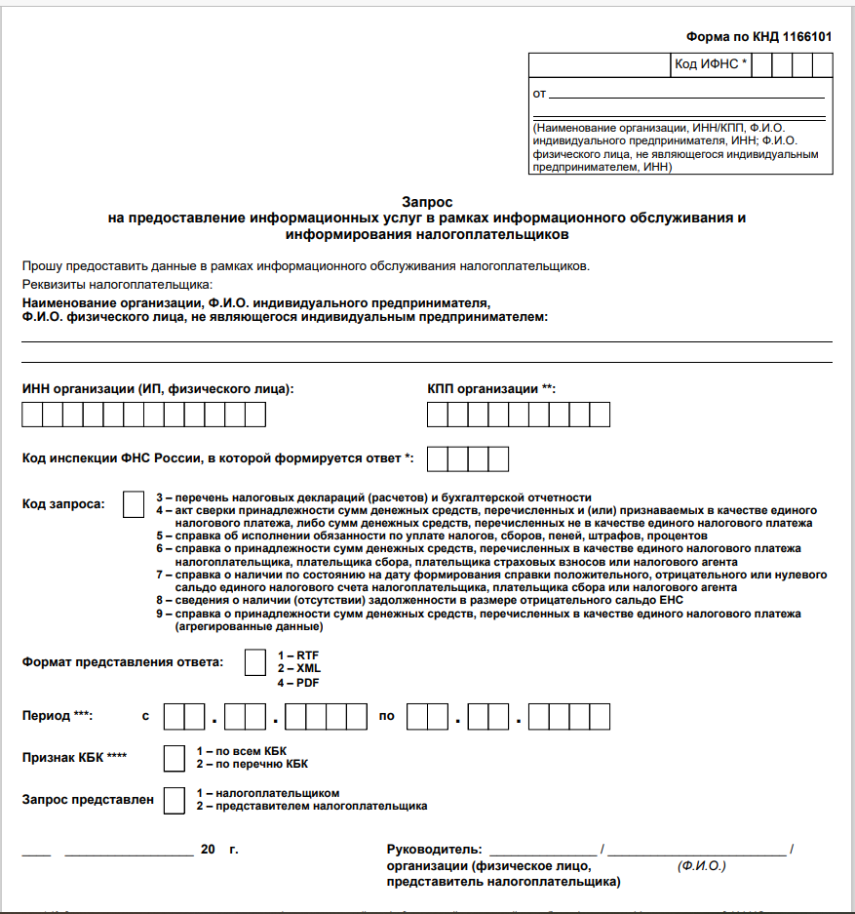
О СПОСОБАХ ПОЛУЧЕНИЯ АКТУАЛЬНОЙ ИНФОРМАЦИИ О ЕНС
НОВЫЕ ФОРМЫ ЗАПРОСОВ НА РЕЗУЛЬТАТЫ ИОН
Запрос на предоставление услуг ИОН
(Код запроса от «3» до «9»)
КНД ЗАЯВЛЕНИЯ 1166507
СВЕДЕНИЯ О ЗАДОЛЖЕННОСТИ ИЛИ СПРАВКА
О ПРИНАДЛЕЖНОСТИ
(Код запроса «1» и «2»)
КНД ЗАЯВЛЕНИЯ 1166507
7

Slide 6


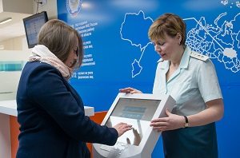
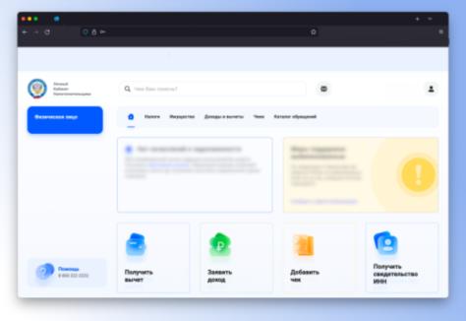

ОСОБЕННОСТИ ПРЕДОСТАВЛЕНИЯ УСЛУГ
ПО БЕСПЛАТНОМУ ИНФОРМИРОВАНИЮ
ИНФОРМАЦИОННОЕ ОБСЛУЖИВАНИЕ НАЛОГОПЛАТЕЛЬЩИКОВ
ОсобенностИ:
Справки ВЫДАЮТСЯ на дату формирования
Сведения о задолженности на конкретную дату
Данные в ЛК 28 числа отображаются по состоянию на 27 число месяца
ЕСЛИ ДАТА ЗАПРОСА – 28 ЧИСЛО, ТО справки формируются на следующий рабочий день.
СВЕДЕНИЯ О НАЛИЧИИ (ОТСУТСТВИИ) ЗАДОЛЖЕННОСТИ В РАЗМЕРЕ ОТРИЦАТЕЛЬНОГО САЛЬДО ЕНС (КНД 1120518) –
(5 РАБОЧИХ ДНЕЙ)
С СЕНТЯБРЯ 2023 ГОДА
СПРАВКА О ПРИНАДЛЕЖНОСТИ СУММ ДЕНЕЖНЫХ СРЕДСТВ ЕНС, ПЕРЕЧИСЛЕННЫХ В КАЧЕСТВЕ ЕНП (5 РАБОЧИХ ДНЕЙ) КНД 1120502 КНД 1120525
АГРЕГИРОВАННАЯ С СЕНТЯБРЯ 2023 ГОДА
СПРАВКА О НАЛИЧИИ ПО СОСТОЯНИЮ НА ДАТУ ФОРМИРОВАНИЯ +/- ИЛИ «0» САЛЬДО
(5 РАБОЧИХ ДНЕЙ)
СПРАВКА ОБ ИСПОЛНЕНИИ ОБЯЗАННОСТИ ПО УПЛАТЕ НАЛОГОВ
(10 РАБОЧИХ ДНЕЙ)
1.
АКТ ПРИНАДЛЕЖНОСТИ СУММ ДЕНЕЖНЫХ СРЕДСТВ ЕНС –
(5 РАБОЧИХ ДНЕЙ)
АКТ СВЕРКИ РАСЧЕТОВ ПО НАЛОГАМ ДО 01.01.2023
НОВОЕ
НОВОЕ
НОВОЕ
8

Slide 7


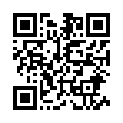


ОСОБЕННОСТИ ПРЕДОСТАВЛЕНИЯ УСЛУГ
ПО БЕСПЛАТНОМУ ИНФОРМИРОВАНИЮ
СПОСОБЫ ОБРАЩЕНИЯ ПО ВОПРОСАМ ЕНС
Единые номера телефонов на сайте в разделе «О ФНС России»/«Структура»
Единый контакт-центр ФНС России
8-800-222-22-22
Операционные залы Инспекций округа
Сервисы ФНС России «Личные кабинеты»
или ТКС
Официальный сайт ФНС России
NALOG.GOV.RU
.
2

Slide 8
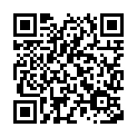
ОСОБЕННОСТИ ПРЕДОСТАВЛЕНИЯ УСЛУГ
ПО БЕСПЛАТНОМУ ИНФОРМИРОВАНИЮ
КОНТАКТЫ НАЛОГОВЫХ ОРГАНОВ ХМАО - ЮГРЫ
Нижневартовск
8(3466)29-12-64
8(3466)29-12-63
Ханты-Мансийск
8(3467) 37-89-05
8(3467) 37-89-07
«О ФНС России»/«Структура»
УФНС России по ХМАО-Югре/Контакты Инспекций
Югорск
8(34675)7-85-43
8(34675)7-85-46
Сургутский р-н
(Лангепас, Покачи, Мегион)
8(3462)58-93-10
8(3462)58-93-11
.
ЕДИНЫЙ ТЕЛЕФОН
УФНС РОССИИ
8(3467) 37-89-01
8(3467) 37-89-02
Нефтеюганск
8(3463)51-70-56
8(3463)51-70-57
Сургут
8(3462)58-93-10
8(3462)58-93-11
3

Slide 9
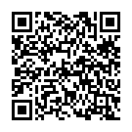
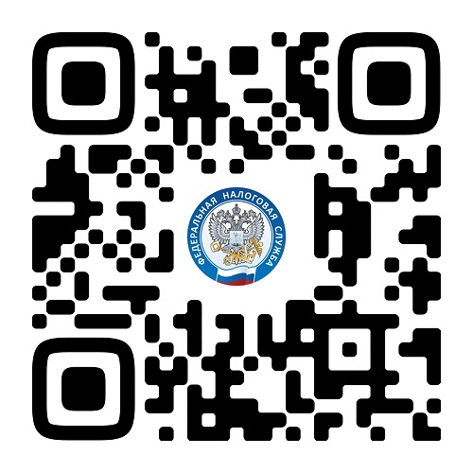
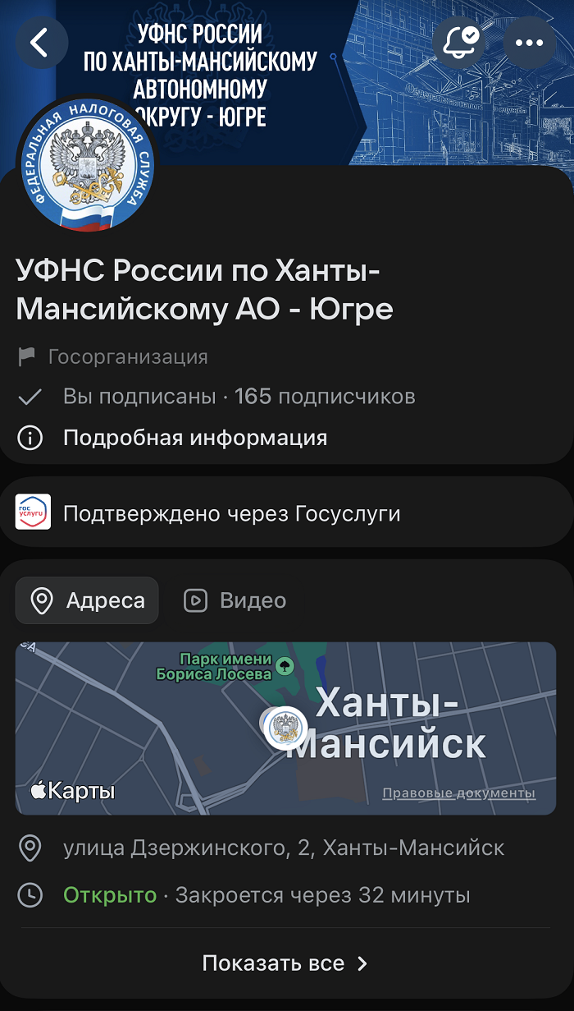
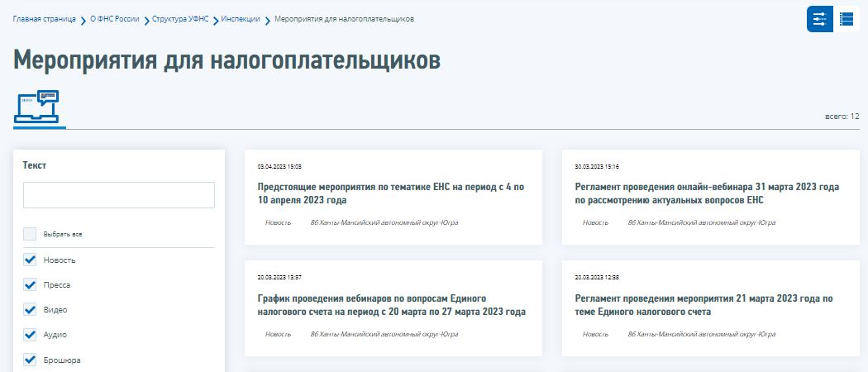
ОСОБЕННОСТИ ПРЕДОСТАВЛЕНИЯ УСЛУГ
ПО БЕСПЛАТНОМУ ИНФОРМИРОВАНИЮ
АНОНСЫ МЕРОПРИЯТИЙ ДЛЯ НАЛОГОПЛАТЕЛЬЩИКОВ
График мероприятий для налогоплательщиков
9

